Slide 1
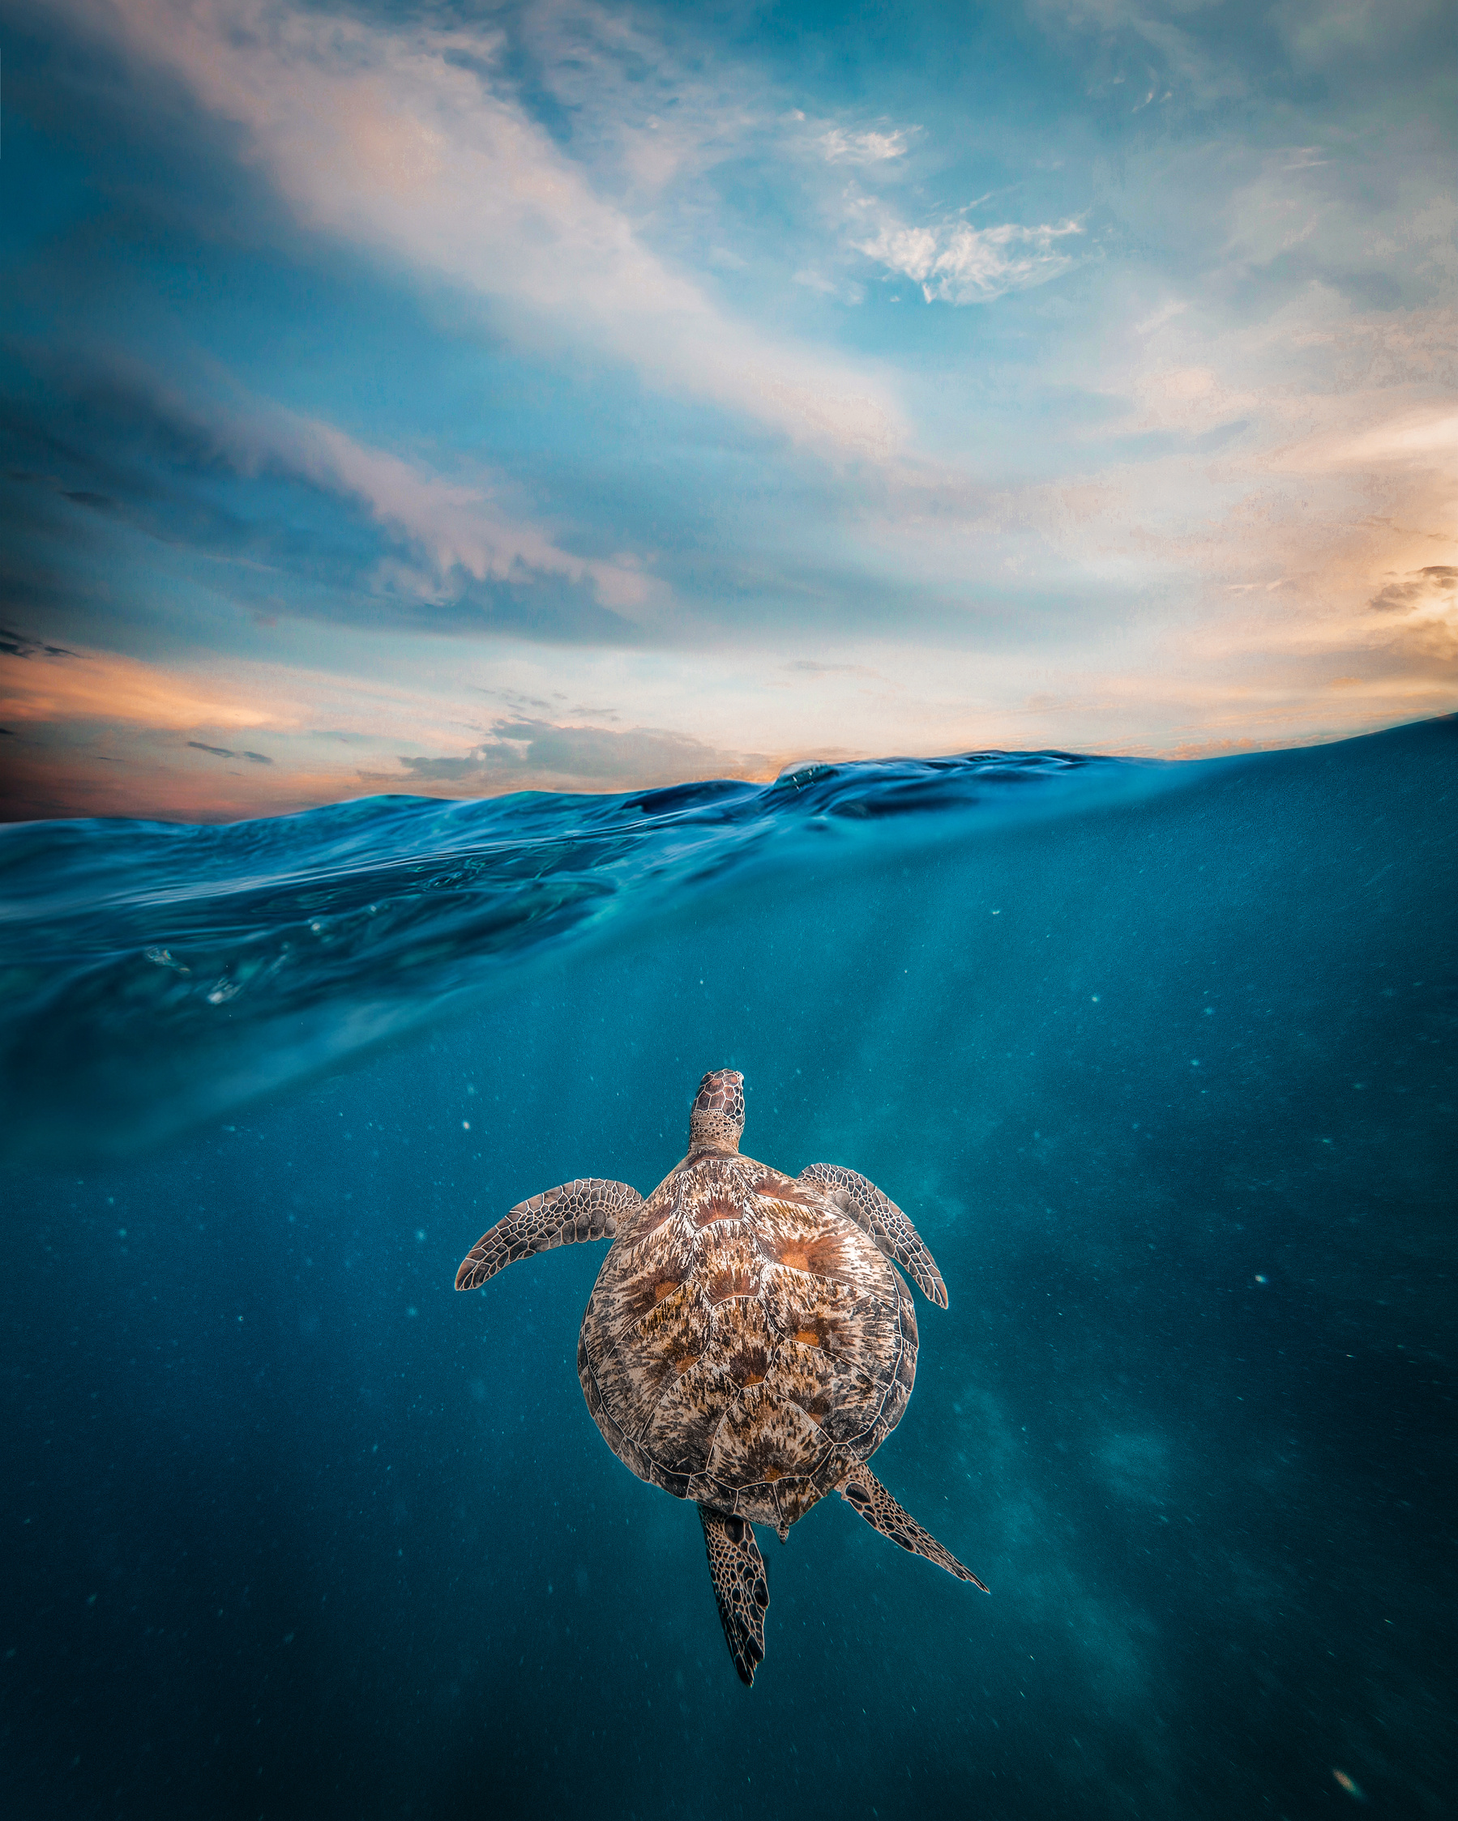
CHÀO MỪNG CÁC EM
ĐẾN VỚI BUỔI HỌC
KHOA HỌC TỰ NHIÊN 7
NĂM HỌC: 2022 - 2023

Slide 2
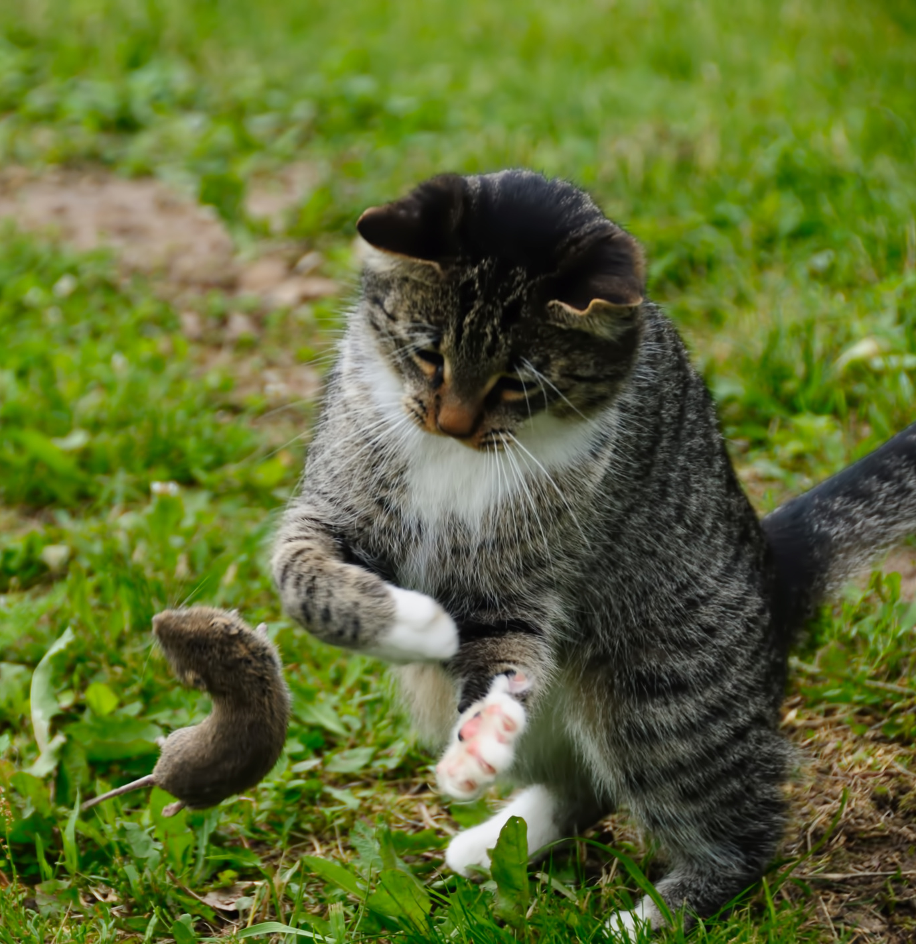
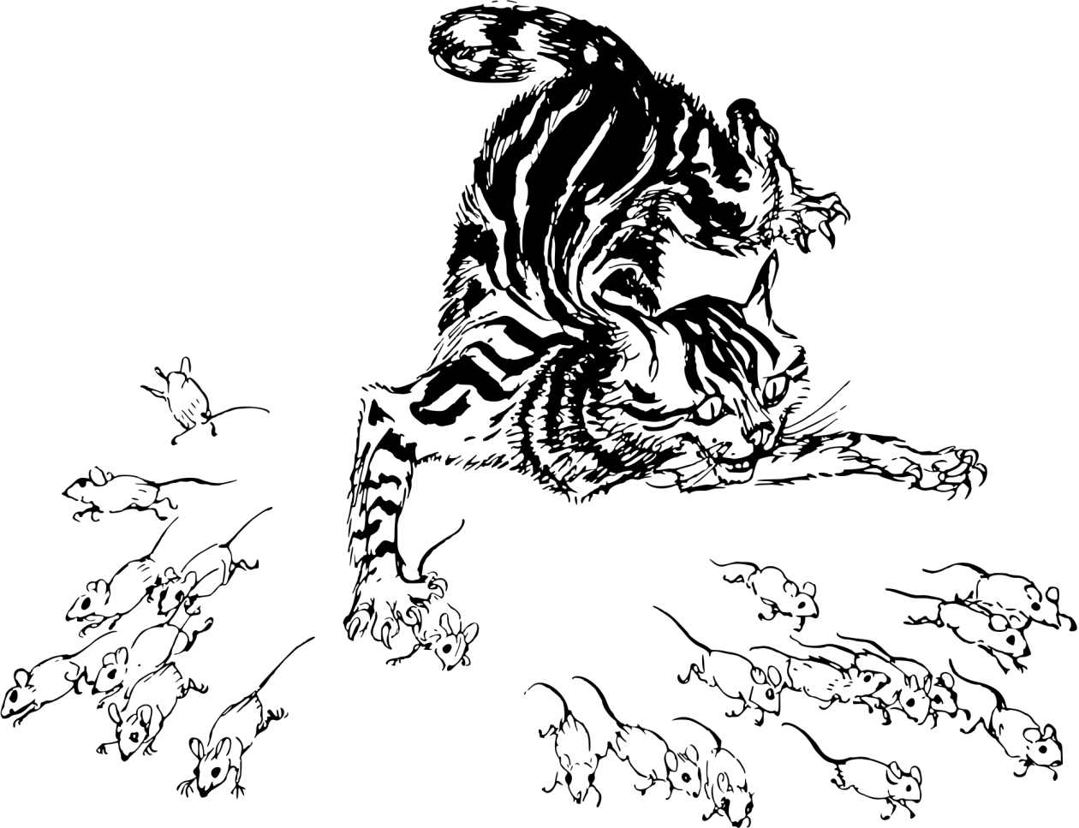
Quan sát hình, mô tả hoạt động của mèo và chuột.

Slide 3
Quan sát hình, mô tả hoạt động của mèo và chuột.
Mèo: Co chân, thu người chúi đầu về trước ⇨ Chuẩn bị tư thế để ruọt đuổi con chuột
Chuột: Duỗi chân, vươn thân dài ra, đầu chúi về phía trươc ⇨ Để chạy trốn con mèo.

Slide 4
Hoạt động đó của mèo và chuột có gọi là cảm ứng không?
Vì sao?
⇨ Hoạt động đó của mèo và chuột có được gọi là cảm ứng

Slide 5
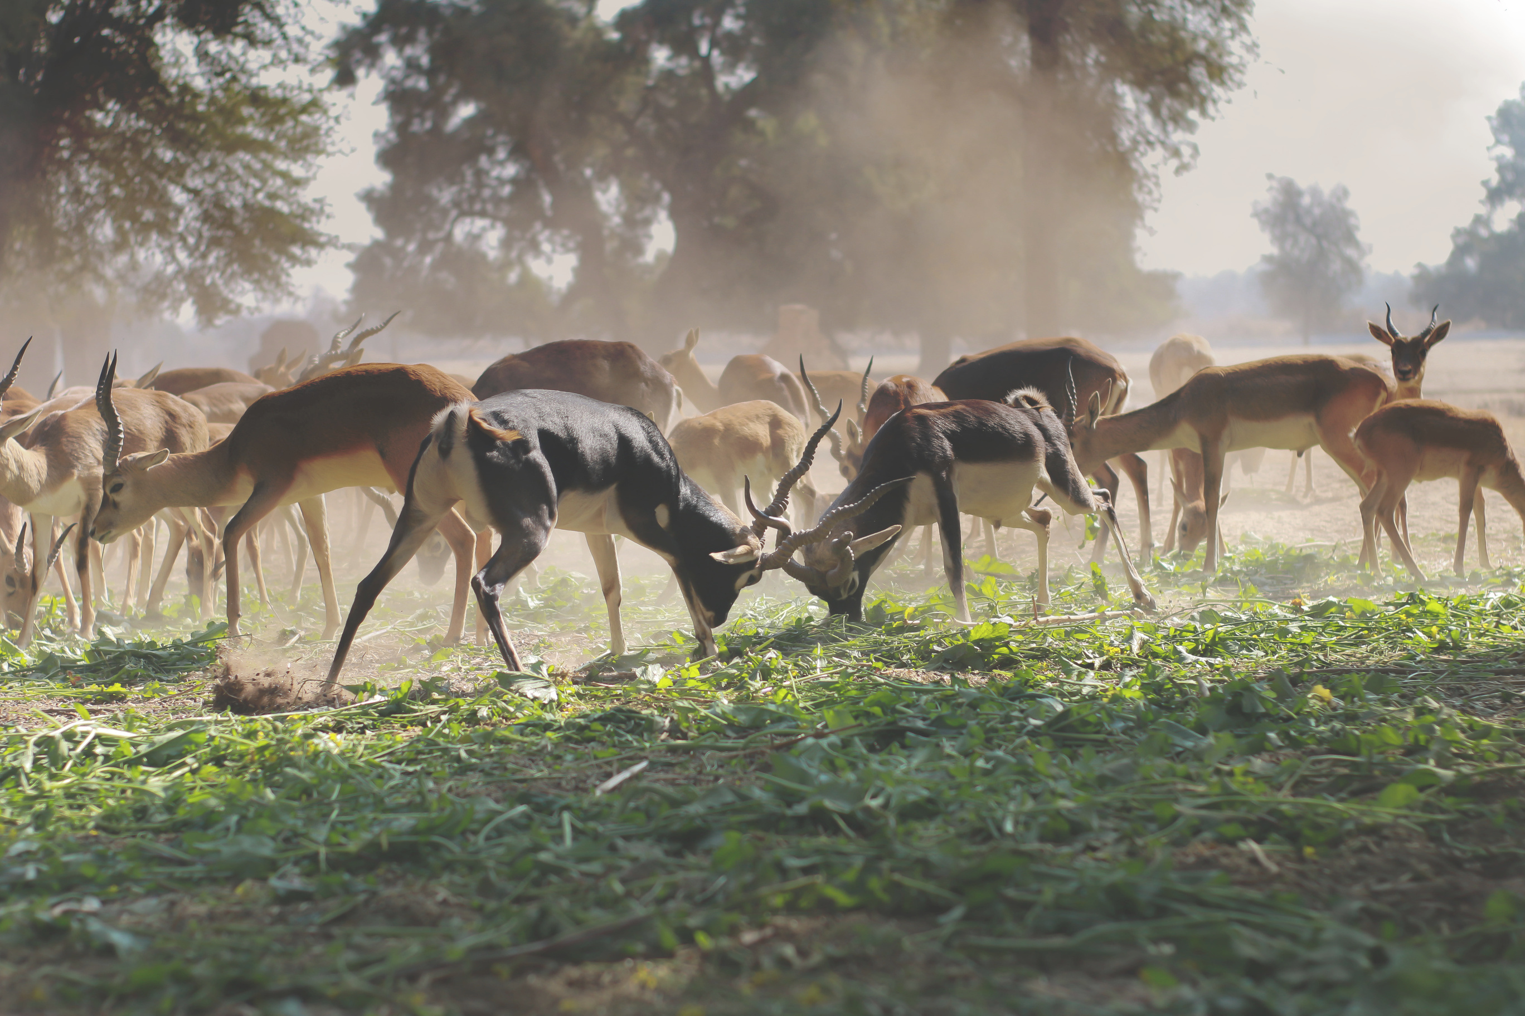
TẬP TÍNH Ở ĐỘNG VẬT
Bài 28

Slide 6
28
TẬP TÍNH Ở ĐỘNG VẬT

Slide 7

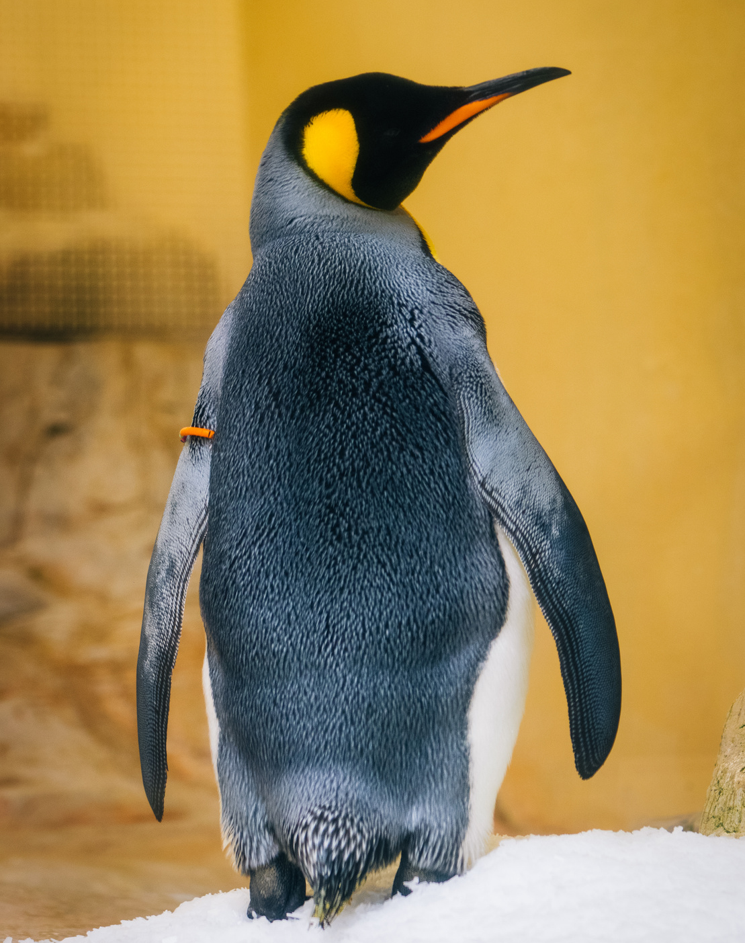
NỘI DUNG BÀI HỌC
KHÁI NIỆM VÀ VAI TRÒ CỦA TẬP TÍNH Ở ĐỘNG VẬT
01
ỨNG DỤNG HIỂU BIẾT VỀ TẬP TÍNH VÀO THỰC TIỄN
02

Slide 8
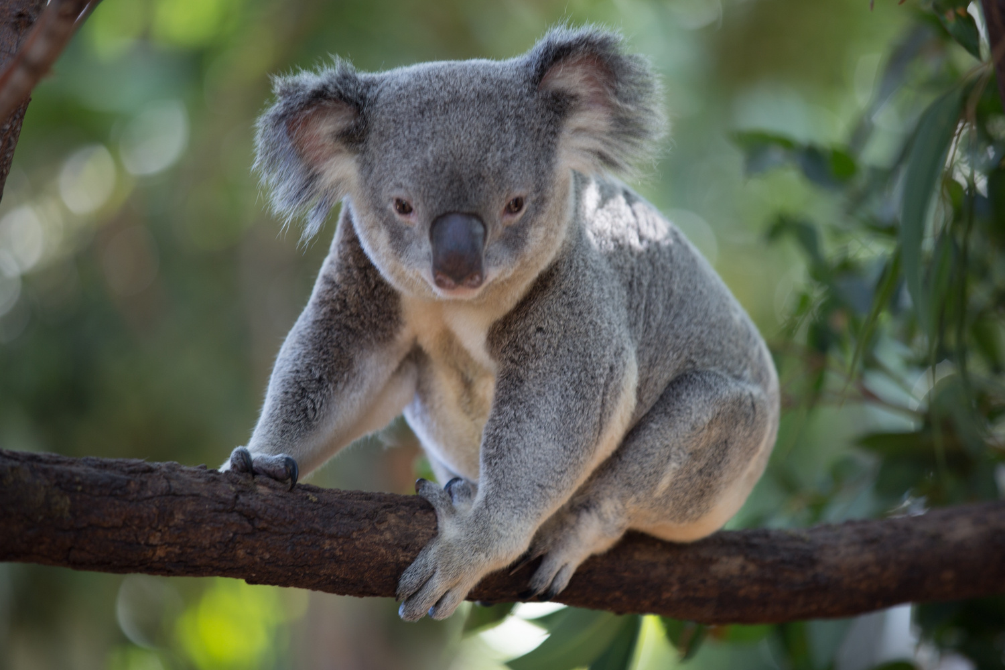
KHÁI NIỆM VÀ VAI TRÒ CỦA TẬP TÍNH Ở ĐỘNG VẬT

Slide 9

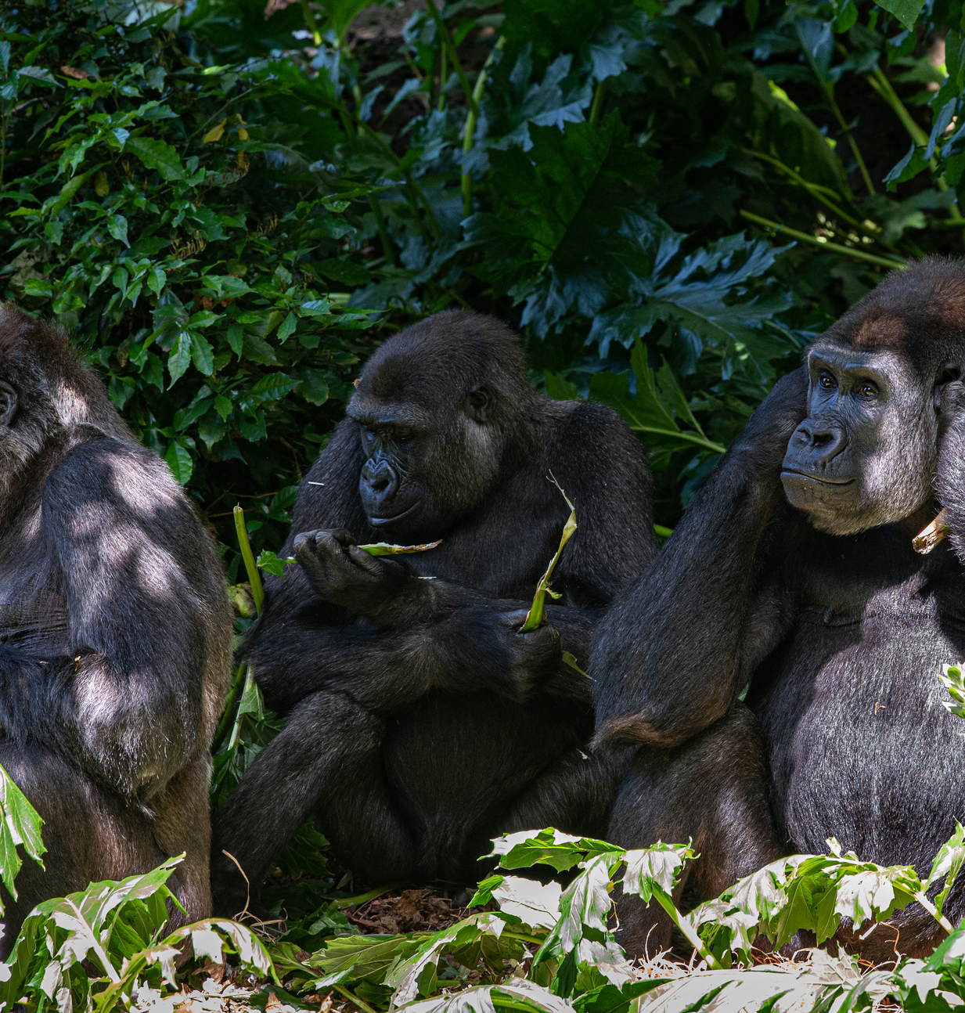
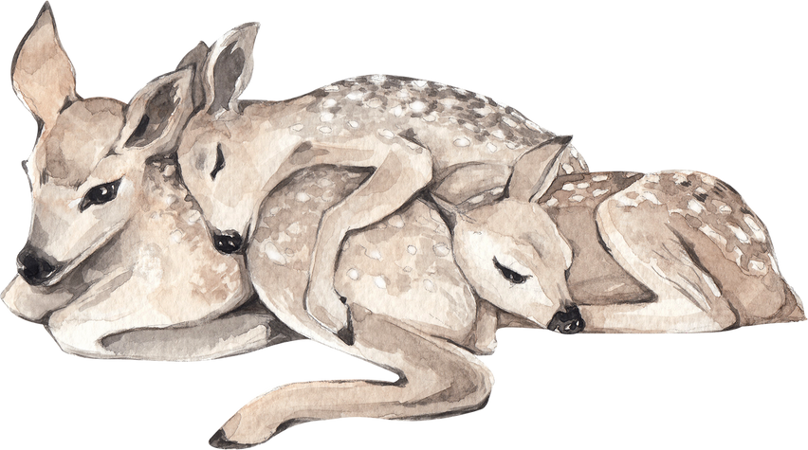
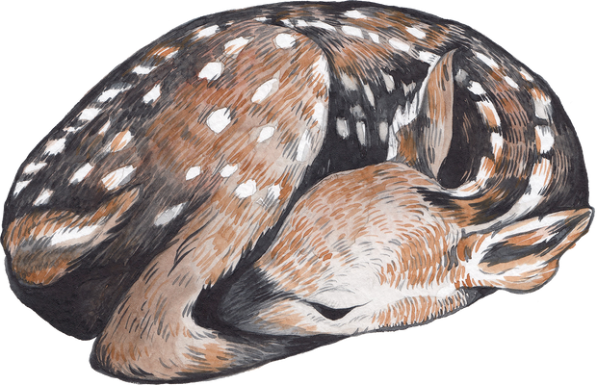
I. KHÁI NIỆM VÀ VAI TRÒ CỦA TẬP TÍNH Ở ĐỘNG VẬT
Theo em, tập tính của động vật là gì?
Tập tính là một chuỗi phản ứng của động vật trả lời kích thích của môi trường

Slide 10

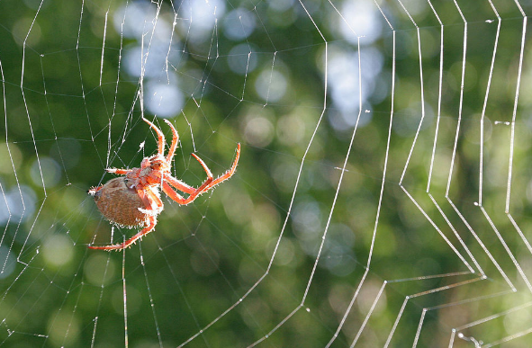
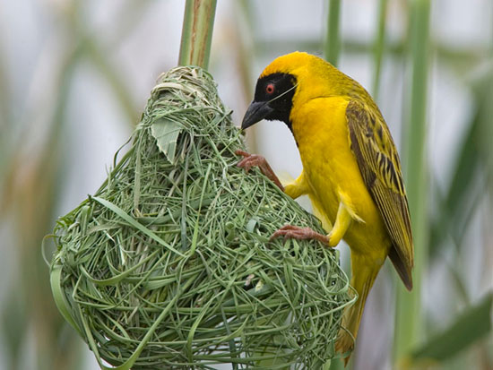
I. KHÁI NIỆM VÀ VAI TRÒ CỦA TẬP TÍNH Ở ĐỘNG VẬT
Cho ví dụ tập tính ở một số động vật mà em biết

Slide 11
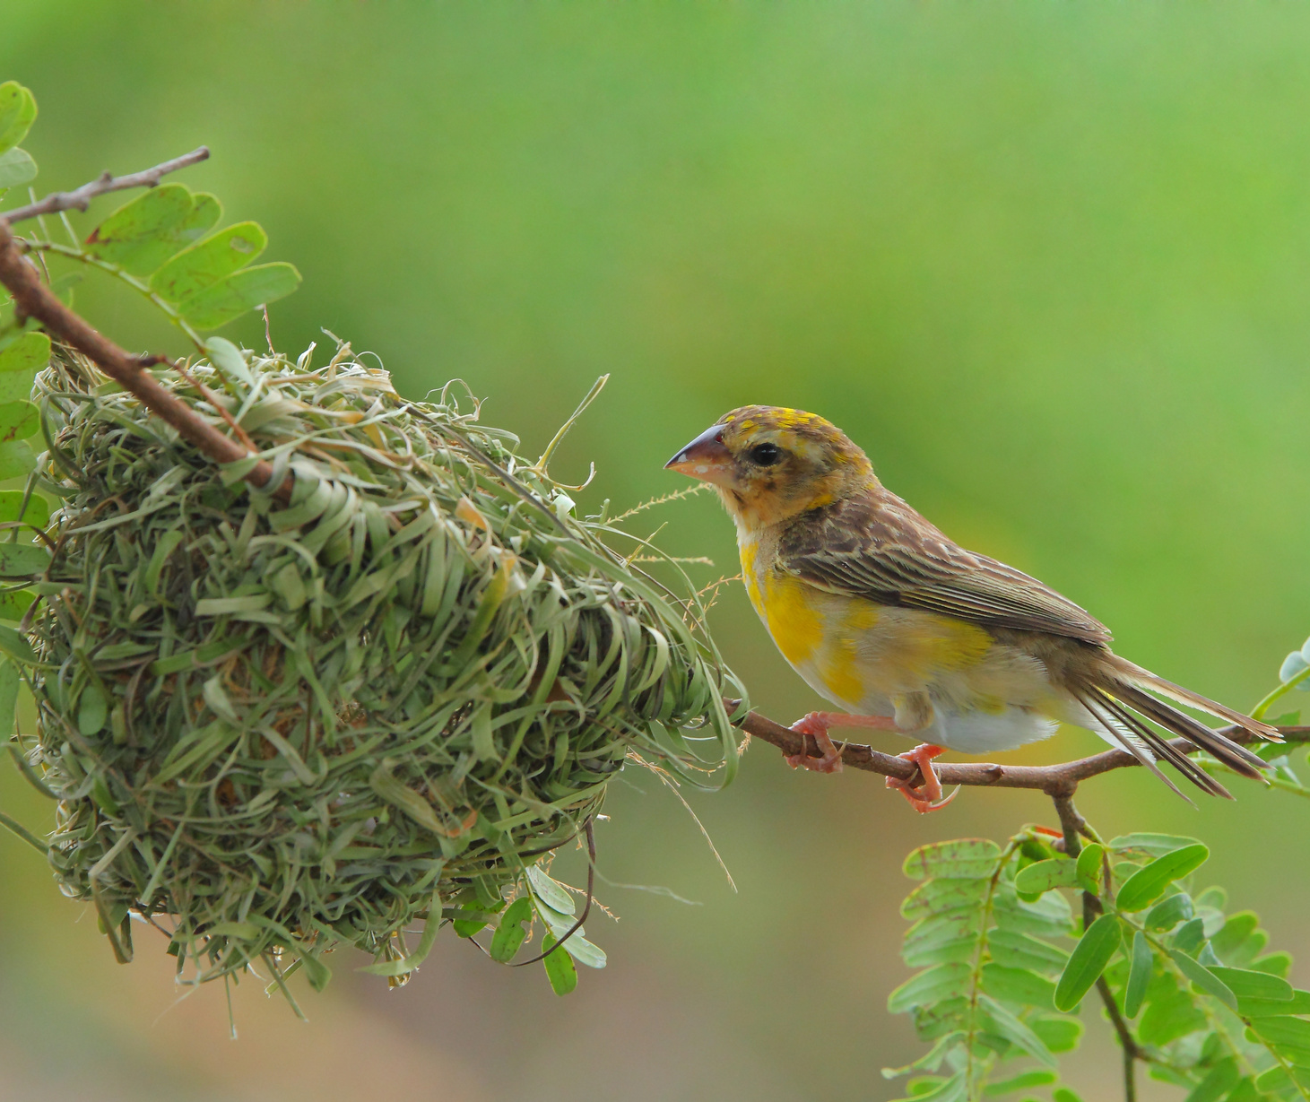
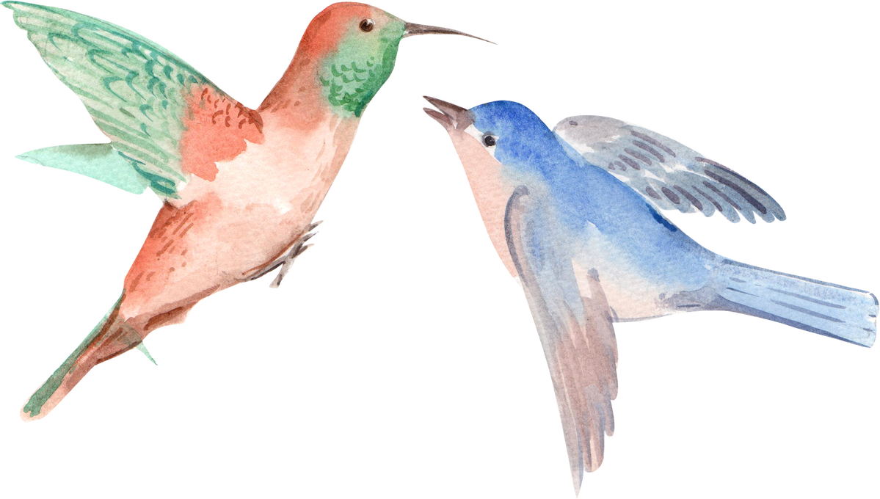
I. KHÁI NIỆM VÀ VAI TRÒ CỦA TẬP TÍNH Ở ĐỘNG VẬT
Tập tính làm tổ của chim thể hiện qua chuỗi các phản ứng như tìm vị trí làm tổ, tha vật liệu làm tổ (lá cây, cành cây,…), kết tổ

Slide 12
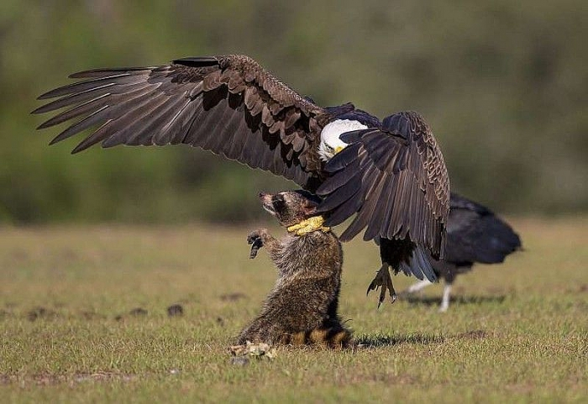
I. KHÁI NIỆM VÀ VAI TRÒ CỦA TẬP TÍNH Ở ĐỘNG VẬT
Nêu vai trò của tập tính đối với động vật
Trả lời
Vai trò của tập tính đối với động vật:
Tập tính có vai trò rất quan trọng đến sự tồn tại và phát triển nòi giống
Đảm bảo cho động vật thích nghi được với môi trường sống

Slide 13
I. KHÁI NIỆM VÀ VAI TRÒ CỦA TẬP TÍNH Ở ĐỘNG VẬT
Tập tính của động vật rất đa dạng và phức tạp
Tập tính có vai trò quan trọng trong đời sống của động vật vì liên quan mật thiết đến sự tồn tại và phát triển nòi giống
Các tập tính đảm bảo cho động vật thích nghi với môi trường sống

Slide 14

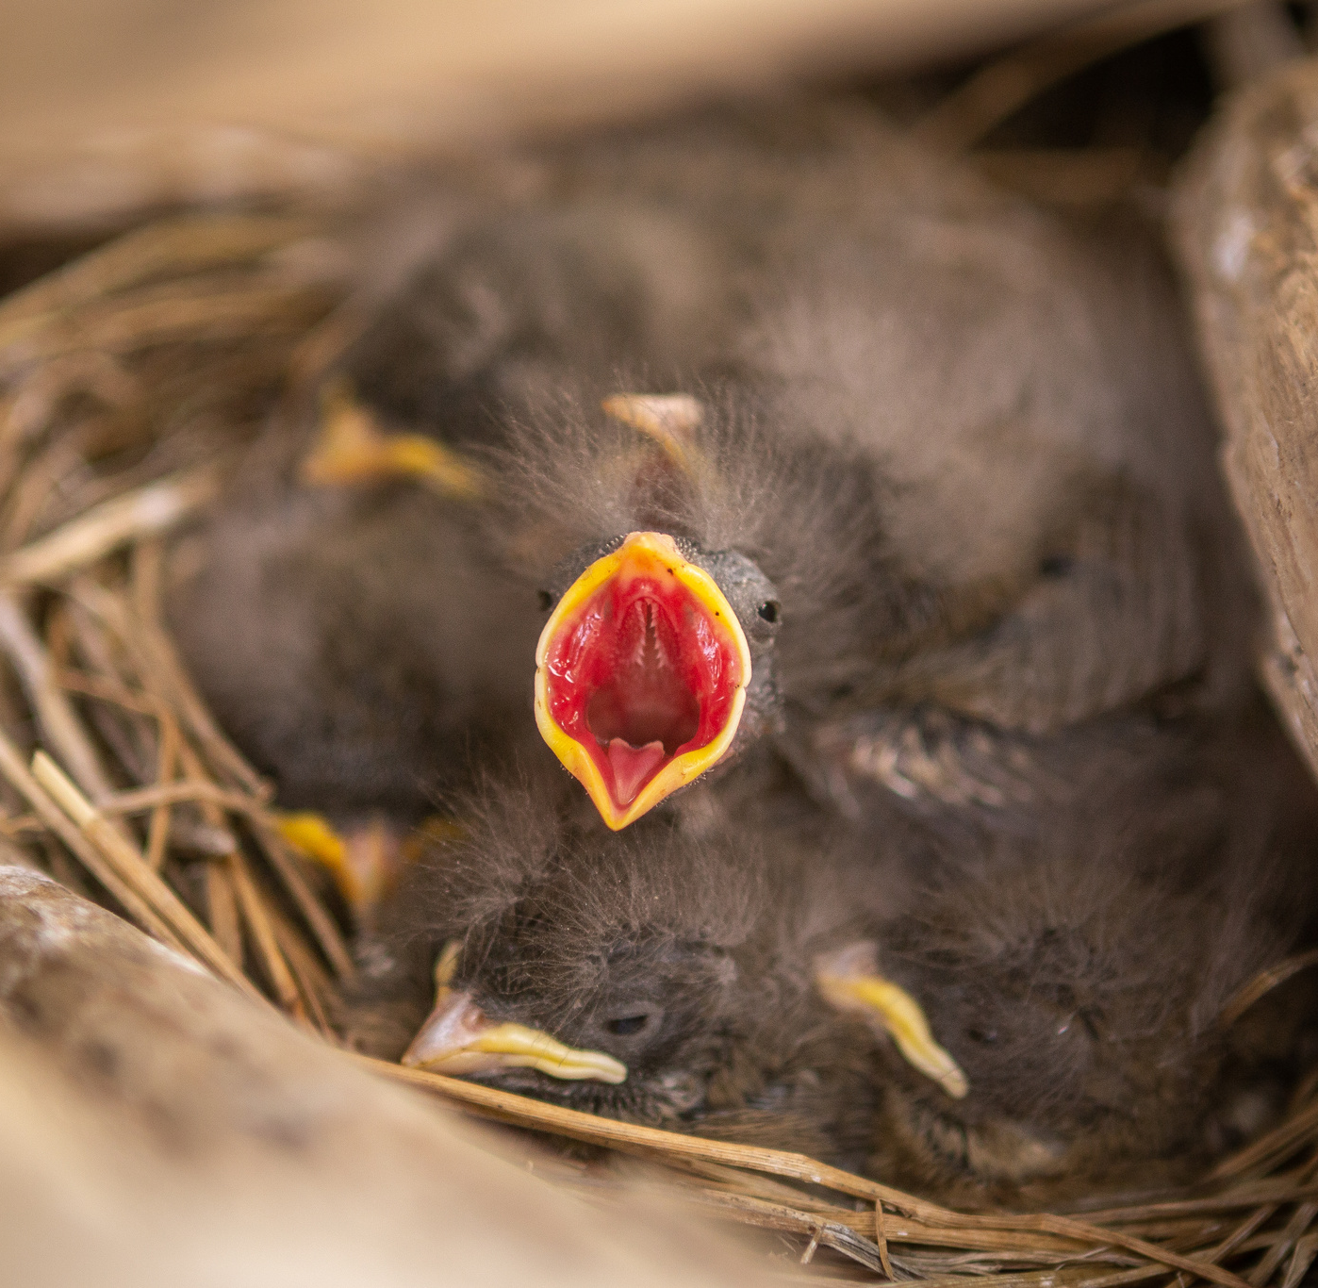
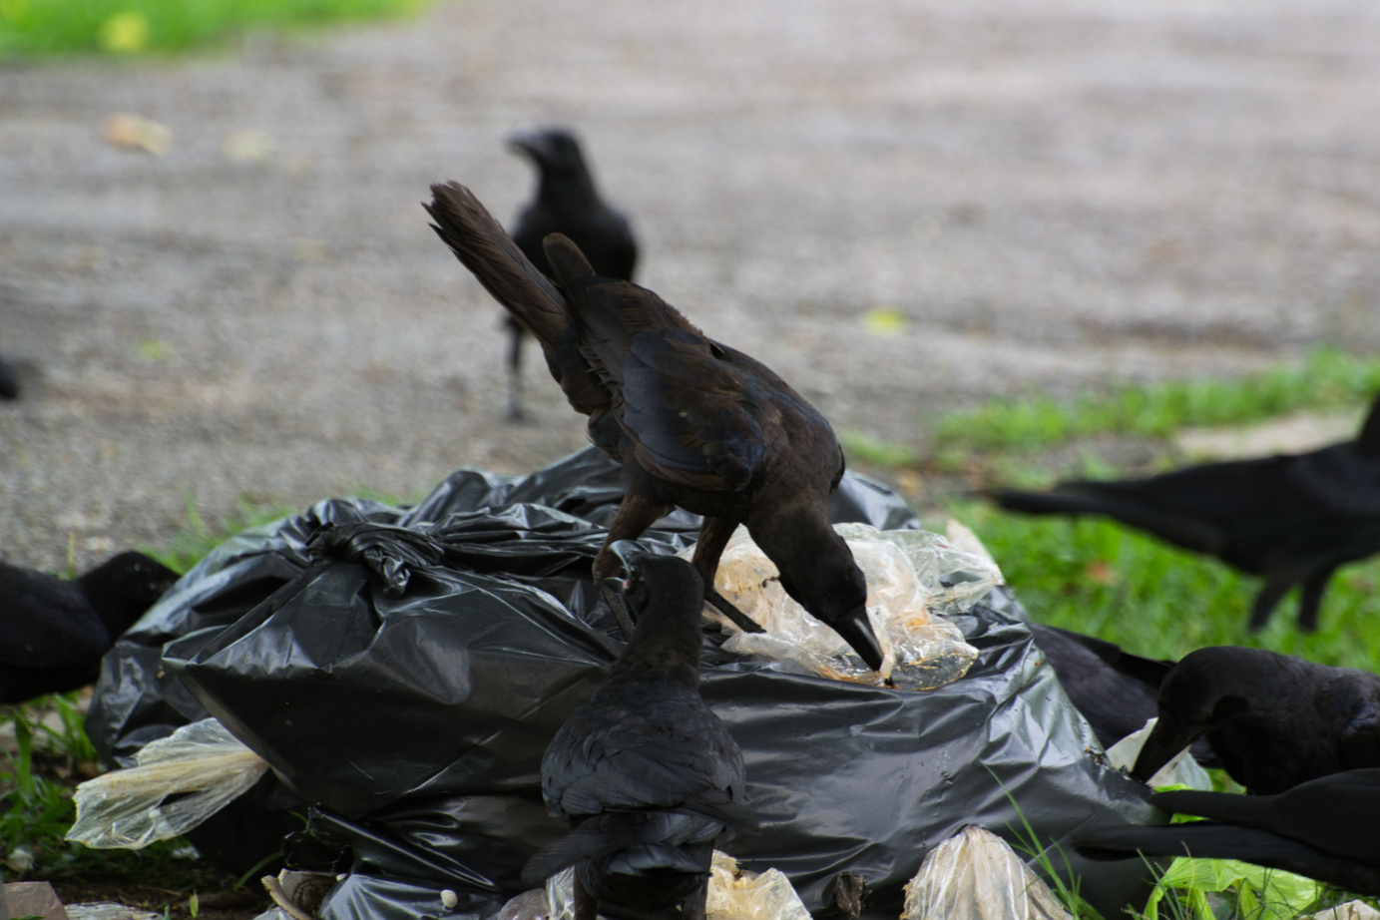
I. KHÁI NIỆM VÀ VAI TRÒ CỦA TẬP TÍNH Ở ĐỘNG VẬT
Một số tập tính của động vật
Tập tính kiếm ăn
Tập tính sinh sản

Slide 15
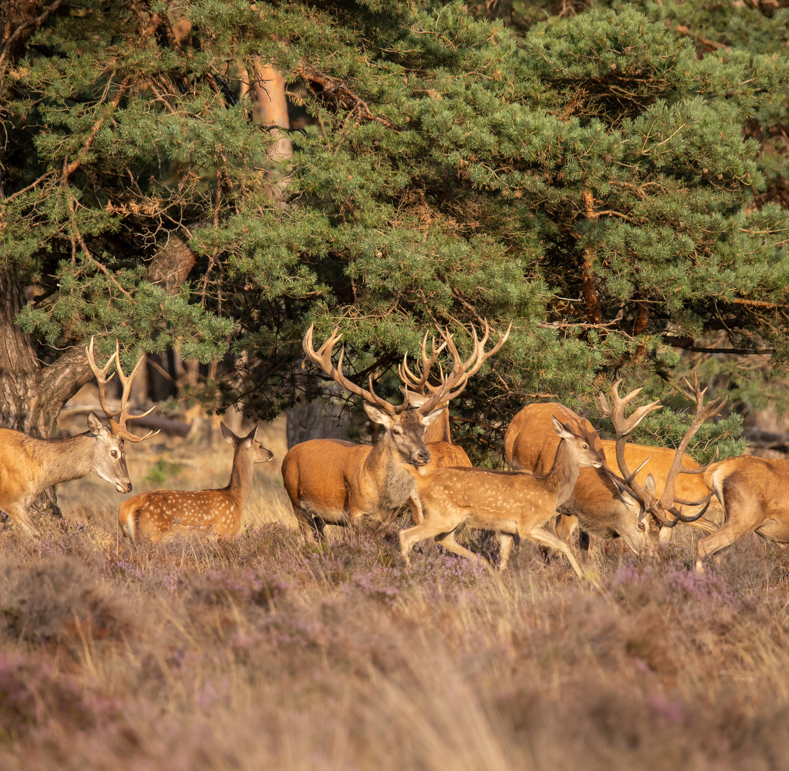
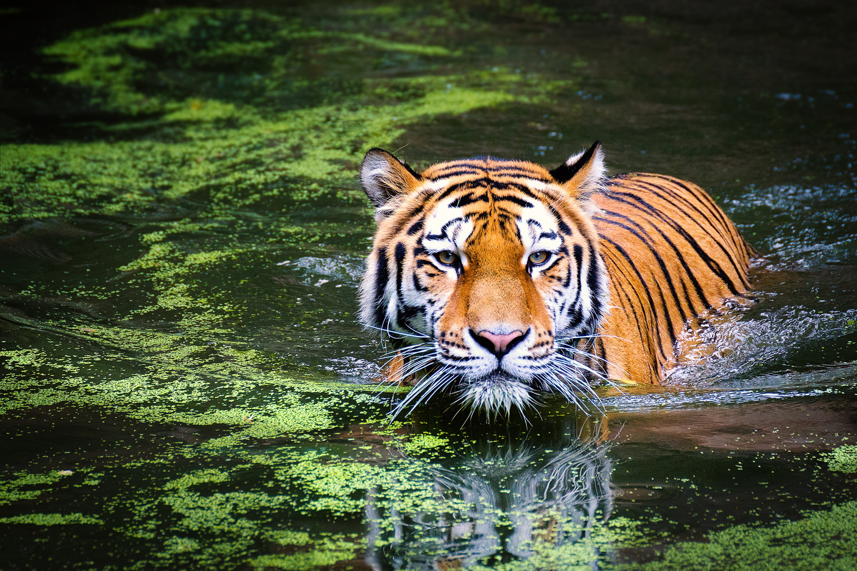
I. KHÁI NIỆM VÀ VAI TRÒ CỦA TẬP TÍNH Ở ĐỘNG VẬT
Một số tập tính của động vật
Tập tính bảo vệ lãnh thổ
Tập tính sống bầy đàn

Slide 16
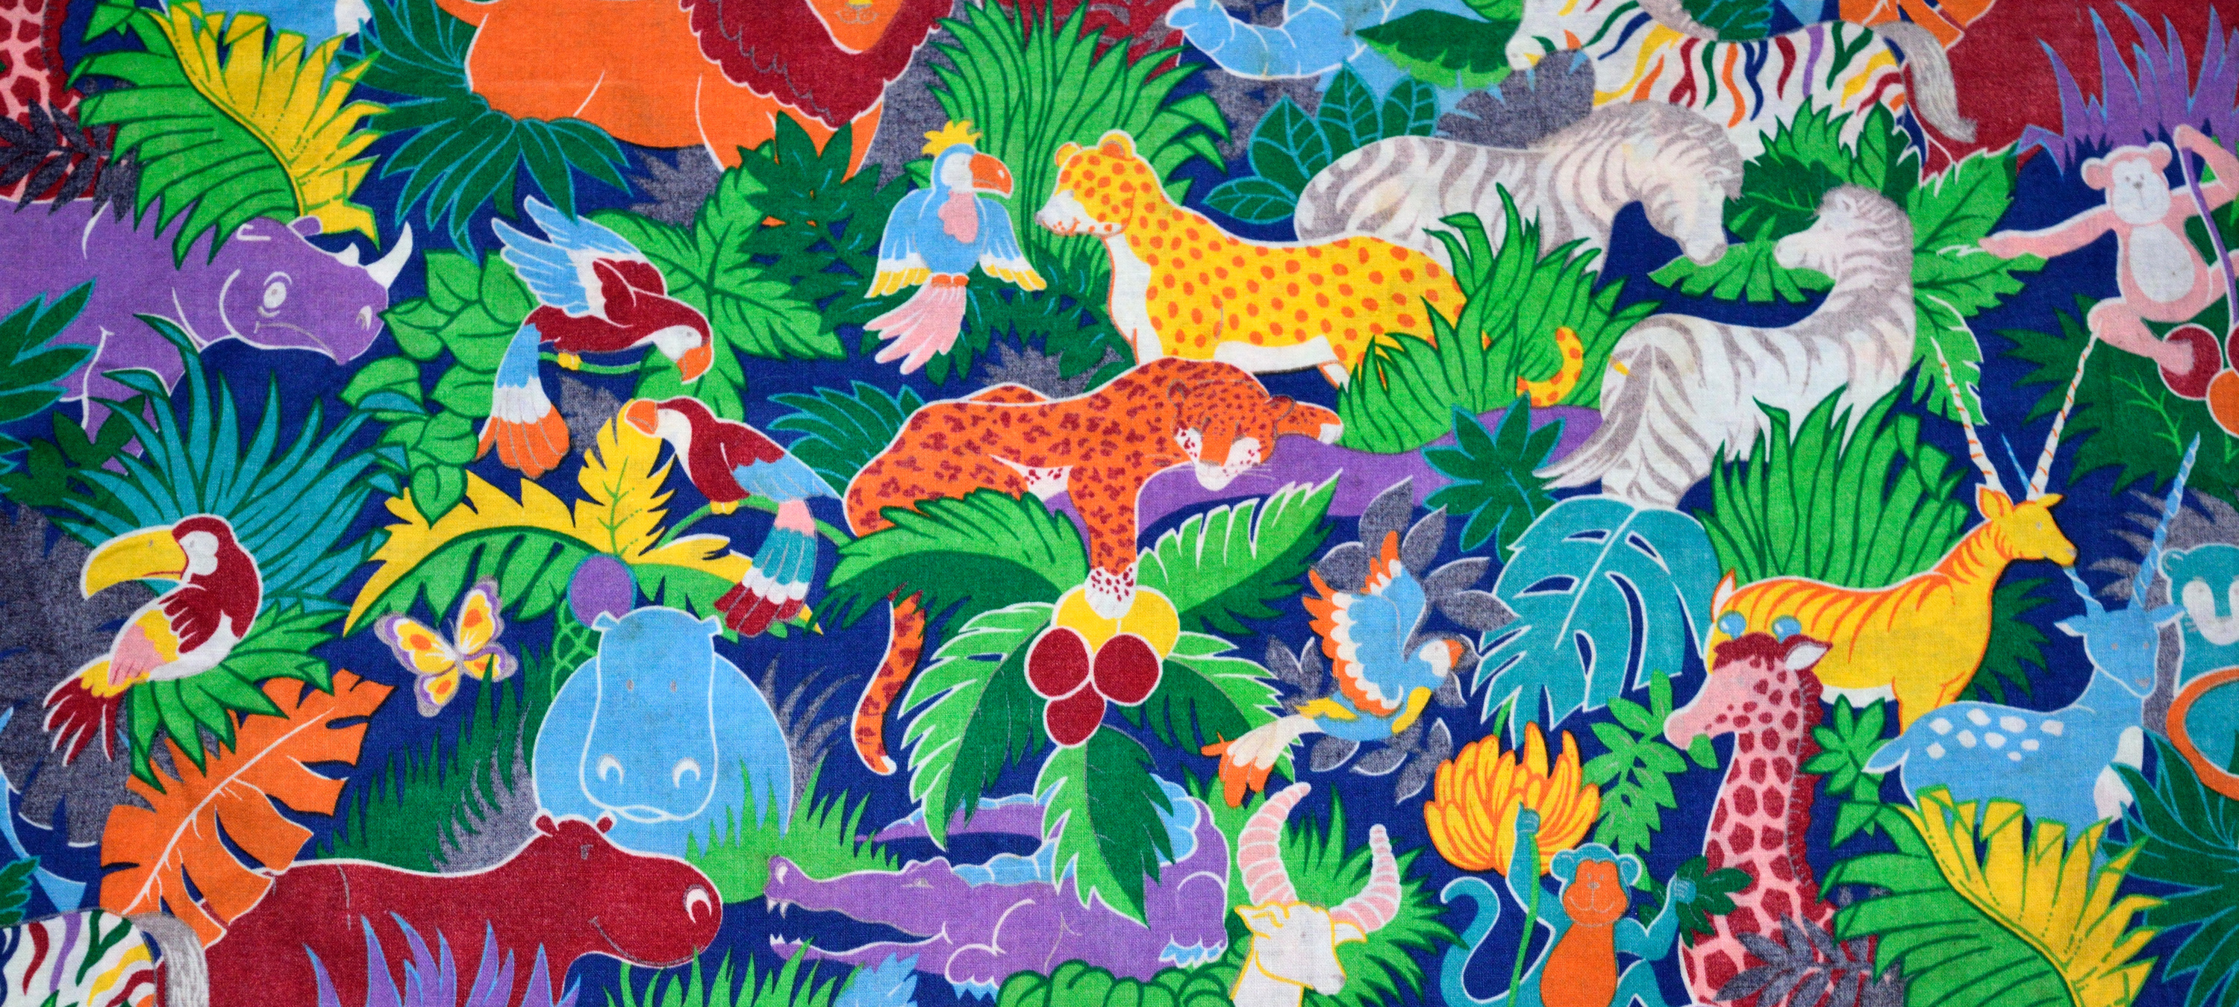
I. KHÁI NIỆM VÀ VAI TRÒ CỦA TẬP TÍNH Ở ĐỘNG VẬT
Tập tính ở động vật
Tập tính bẩm sinh
Tập tính học được

Slide 17

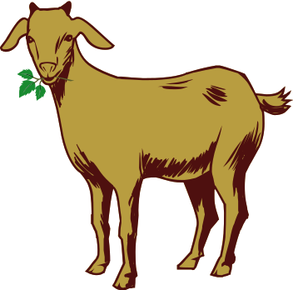
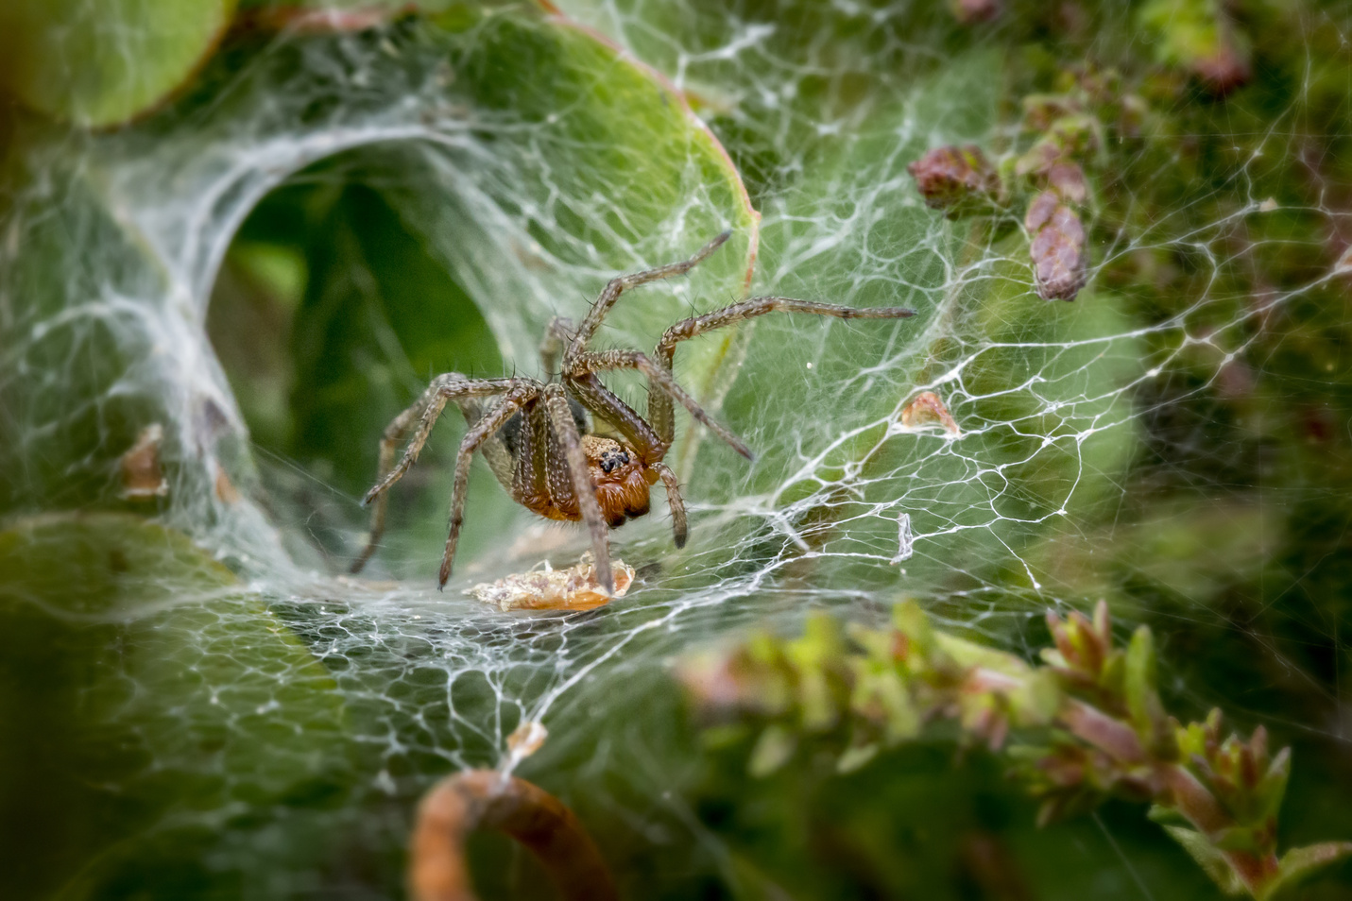
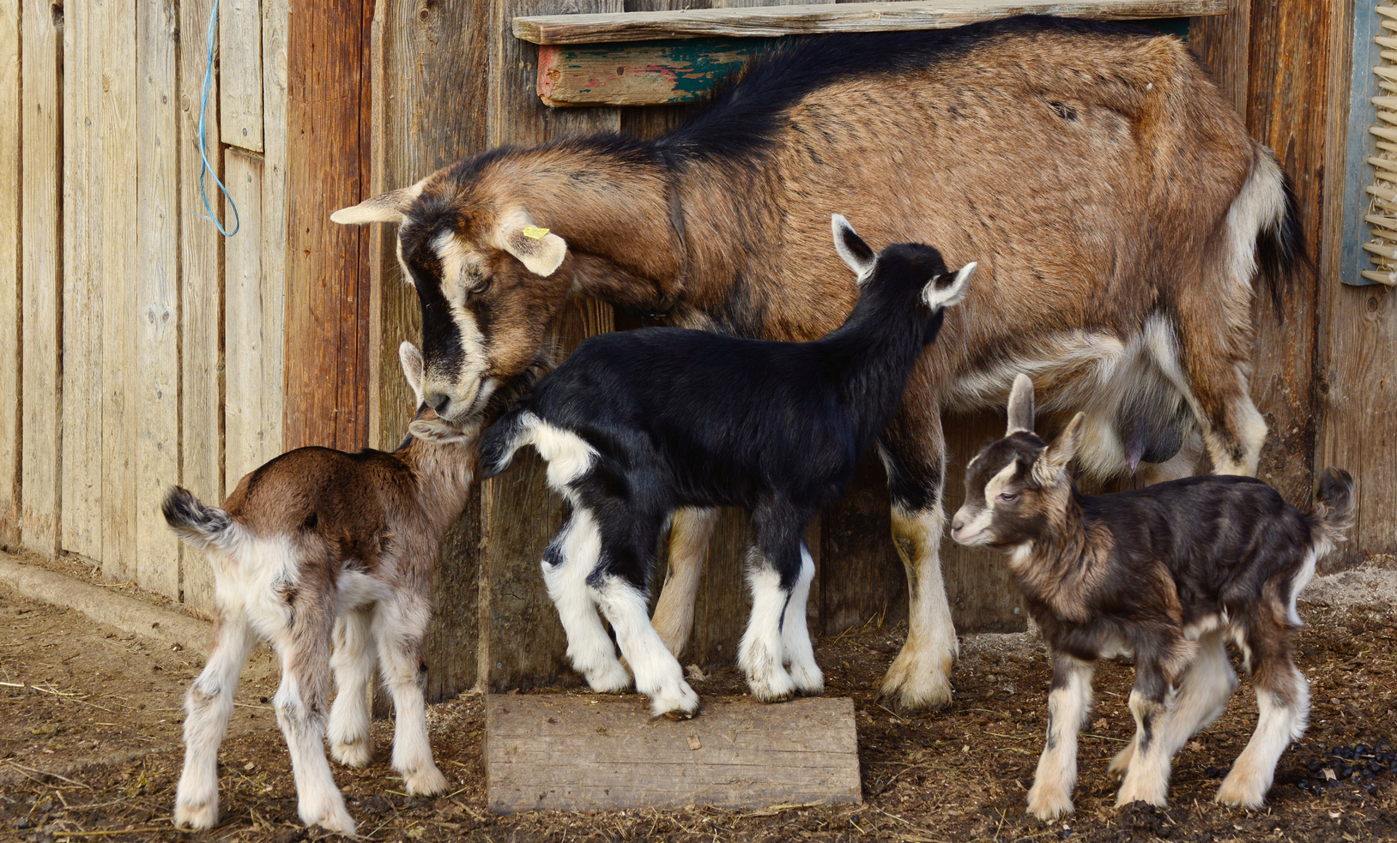
I. KHÁI NIỆM VÀ VAI TRÒ CỦA TẬP TÍNH Ở ĐỘNG VẬT
Phân loại tập tính ở động vật
Tập tính bẩm sinh
Các tập tính của động vật sinh ra đã có, được di truyền từ bố mẹ, đặc trưng cho loài gọi là tập tính bẩm sinh

Slide 18
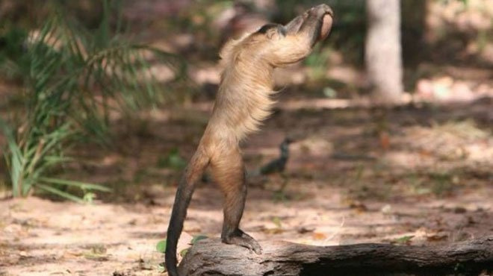
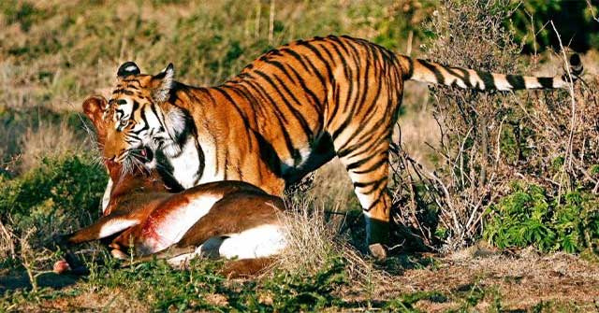
I. KHÁI NIỆM VÀ VAI TRÒ CỦA TẬP TÍNH Ở ĐỘNG VẬT
Phân loại tập tính ở động vật
Tập tính học được
Các tập tính được hình thành trong quá trình sống của cá thể, thông qua học tập và rút kinh nghiệm gọi là tập tính học được

Slide 19
I. KHÁI NIỆM VÀ VAI TRÒ CỦA TẬP TÍNH Ở ĐỘNG VẬT
Phân loại tập tính ở động vật
Bảng so sánh các tập tính ở động vật
Tập tính bẩm sinh | Tập tính học được
Sinh ra đã có. | Hình thành trong quá trình sống của cá thể.
Hình thành do sự di truyền từ bố mẹ. | Hình thành thông qua học tập và rút kinh nghiệm.
Mang tính đặc trưng cho loài. | Đặc trưng đời sống cá thể, không đặc trưng cho loài.

Slide 20
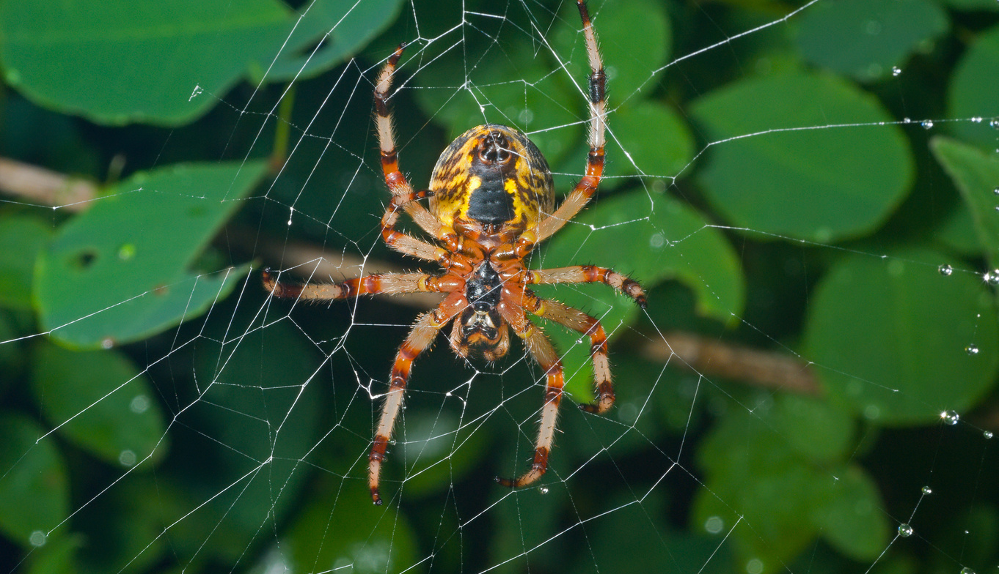
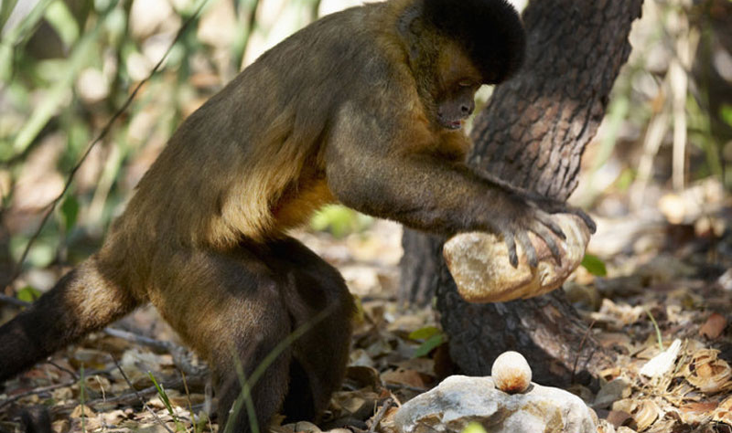
I. KHÁI NIỆM VÀ VAI TRÒ CỦA TẬP TÍNH Ở ĐỘNG VẬT
Nêu ý nghĩa của tập tính đối với động vật, con người ở hình a, b, c, d
a) Nhện giăng lưới
b) Khỉ dùng đá đập hạt cứng để ăn

Slide 21
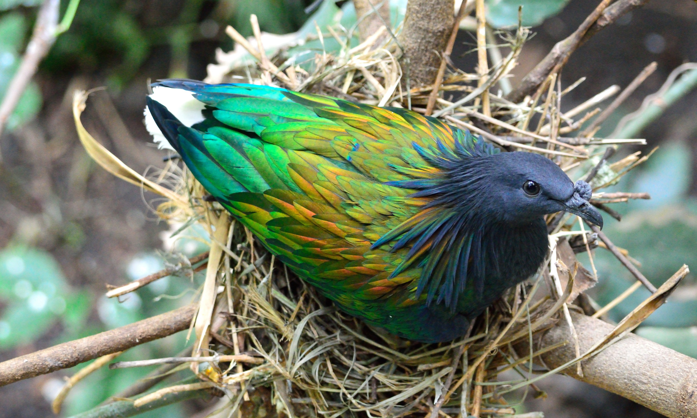
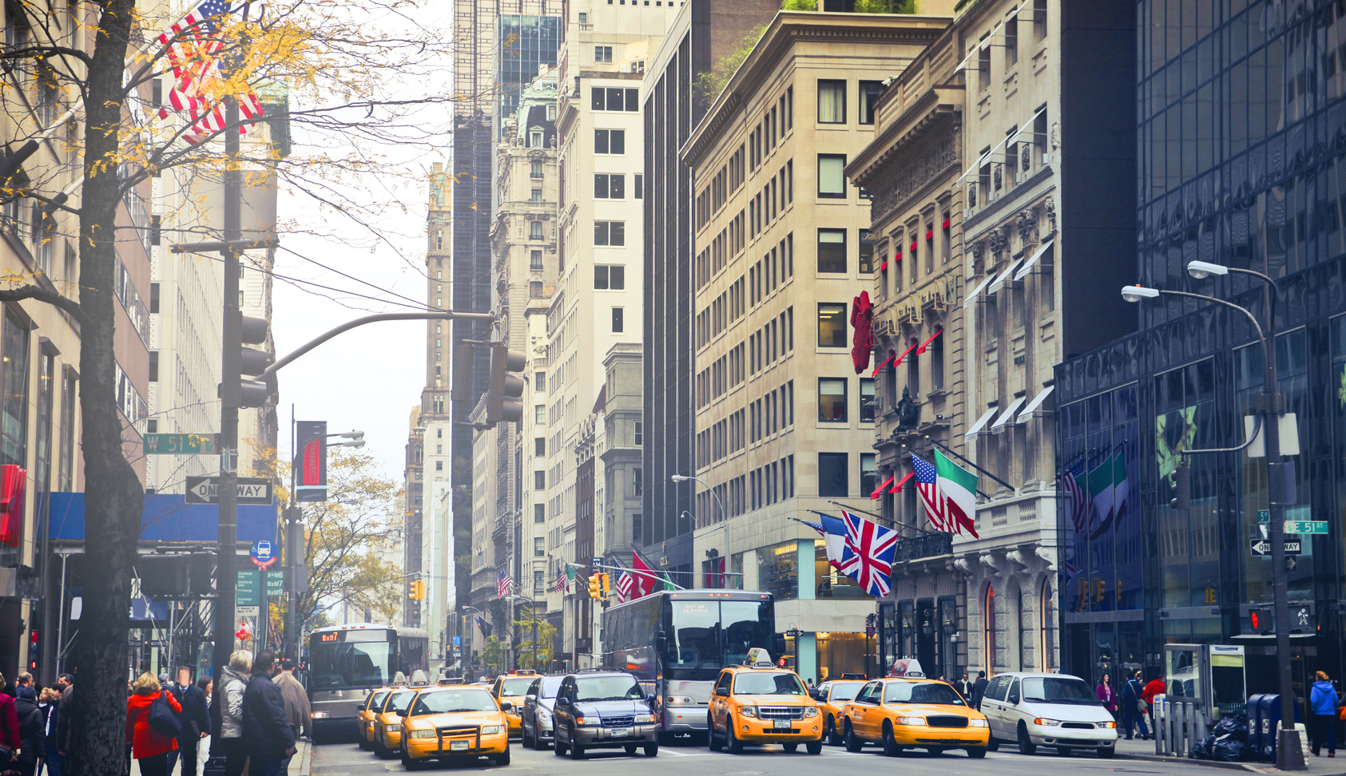
I. KHÁI NIỆM VÀ VAI TRÒ CỦA TẬP TÍNH Ở ĐỘNG VẬT
Nêu ý nghĩa của tập tính đối với động vật, con người ở hình a, b, c, d
c) Chim làm tổ
d) Người đi đường dừng lại khi đèn đỏ

Slide 22
I. KHÁI NIỆM VÀ VAI TRÒ CỦA TẬP TÍNH Ở ĐỘNG VẬT
Nêu ý nghĩa của tập tính đối với động vật, con người ở hình a, b, c, d
a) Nhện giăng lưới
để bảo vệ bản thân, tránh kẻ thù
b) Khỉ dùng đá đập hạt cứng để ăn
để tìm kiếm thưc ăn
c) Chim làm tổ
để thích nghi với môi trường sống không có nhà cố định
d) Người đi đường dừng lại khi đèn đỏ
để bảo đảm an toàn cho bản thân

Slide 23
I. KHÁI NIỆM VÀ VAI TRÒ CỦA TẬP TÍNH Ở ĐỘNG VẬT
Cho biết tập tính hình 28.2 nào là bẩm sinh, tập tính nào là học được
a) Nhện giăng lưới
⇨ là tập tính bẩm sinh
b) Khỉ dùng đá đập hạt cứng để ăn
⇨ là tập tính học được
c) Chim làm tổ
⇨ là tập tính học được
d) Người đi đường dừng lại khi đèn đỏ
⇨ là tập tính học được

Slide 24
I. KHÁI NIỆM VÀ VAI TRÒ CỦA TẬP TÍNH Ở ĐỘNG VẬT
Em có biết
Tập tính bảo vệ lãnh thổ
Một số loài động vật (hổ, chó sói,…) có tập tính dùng mùi, nước tiểu, phân,… để đánh dấu lãnh thổ của mình và cảnh báo các loài khác không được xâm nhập. Khi có đối tượng xâm phạm vào lãnh thổ, chúng có thể chiến đấu quyết liệt để bảo vệ

Slide 25
I. KHÁI NIỆM VÀ VAI TRÒ CỦA TẬP TÍNH Ở ĐỘNG VẬT
Cho biết những tập tính có trong bảng là tập tính bẩm sinh hay tập tính học được. Nêu ý nghĩa của các tập tính đó đối với động vật
Tiêu chí so sánh | Tập tính bẩm sinh | Tập tính học được | Ý nghĩa
Chim, cá di cư
Ong, kiến kiếm sống thành đàn
Chó tiết nước bọt khi ngửi thấy mùi thức ăn
Mèo rình bắt chuột
Chim ấp trứng

Slide 26
I. KHÁI NIỆM VÀ VAI TRÒ CỦA TẬP TÍNH Ở ĐỘNG VẬT
Tiêu chí so sánh | Tập tính bẩm sinh | Tập tính học được | Ý nghĩa
Chim, cá di cư | x |  | Chim di cư để tránh rét, tìm kiếm nguồn thức ăn; Cá di cư chủ yếu liên quan đến sinh sản.
Ong, kiến sống thành đàn | x |  | Tập tính nhận biết đồng loại.
Chó tiết nước bọt khi ngửi thấy mùi thức ăn | x |  | Phản xạ tự nhiên của động vật khi tiếp xúc với thức ăn
Mèo rình bắt chuột | x | x | Mèo kiếm thức ăn khi đói là mang tính bẩm sinh, còn việc rình, vồ mồi, cách săn mồi thì do học được
Chim ấp trứng | x |  | Bản năng duy trì nòi giống

Slide 27

I. KHÁI NIỆM VÀ VAI TRÒ CỦA TẬP TÍNH Ở ĐỘNG VẬT
Tìm hiểu một số tập tính của động vật
Quan sát tập tính của một loài động vật có ở địa phương em hoặc xem video về tập tính của động vật
Trả lời

Slide 28
I. KHÁI NIỆM VÀ VAI TRÒ CỦA TẬP TÍNH Ở ĐỘNG VẬT
Tìm hiểu một số tập tính của động vật
Ghi chép thông tin hoặc hình ảnh về tập tính của động vật quan sát được theo mẫu bảng sau
Tên động vật | Tên tập tính | Cách thể hiện tập tính
Con hổ | Săn mồi | Ẩn nấp rình mồi, rượt đuổi, vồ mồi
Trình bày kết quả quan sát được

Slide 29
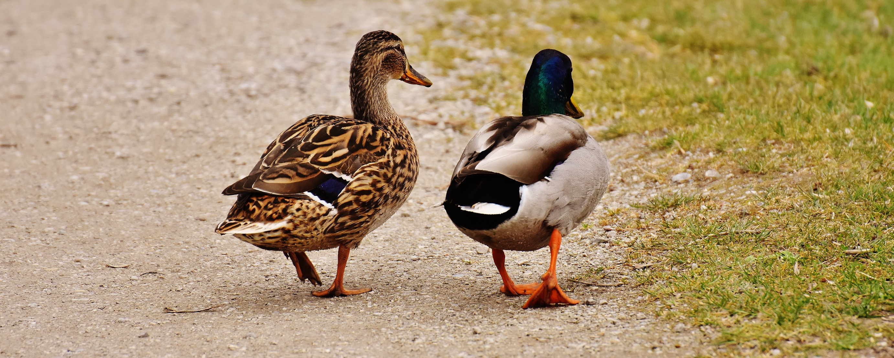
ỨNG DỤNG HIỂU BIẾT VỀ TẬP TÍNH VÀO THỰC TIỄN

Slide 30

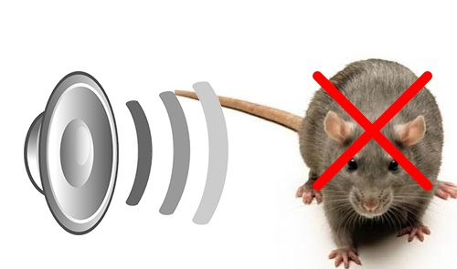
II. ỨNG DỤNG HIỂU BIẾT VỀ TẬP TÍNH VÀO THỰC TIỄN
Nêu cơ sở của việc ghi âm tiếng mèo để đuổi chuột
Trả lời
Dựa vào tập tính sợ mèo của chuột, khi nghe tiếng mèo kêu chuột thường bỏ chạy.

Slide 31
II. ỨNG DỤNG HIỂU BIẾT VỀ TẬP TÍNH VÀO THỰC TIỄN
Kể một số ứng dụng hiểu biết về tập tính của động vật vào thực tiễn
Trả lời
Một số ứng dụng hiểu biết về tập tính của động vật vào thực tiễn:
  Dạy hổ, voi, khỉ làm xiếc, dạy cá heo lao qua vòng trên mặt nước (giải trí)
  Nghe tiếng kẻng, trâu, bò nuôi trở về chuồng
  Dạy vẹt nói

Slide 32

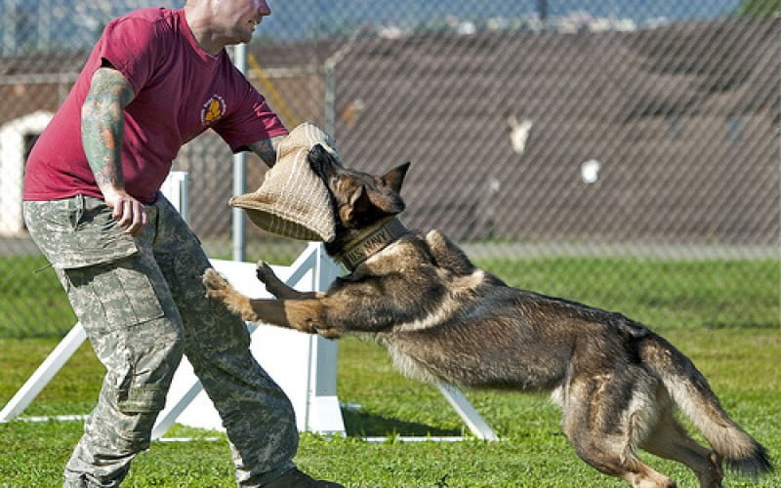
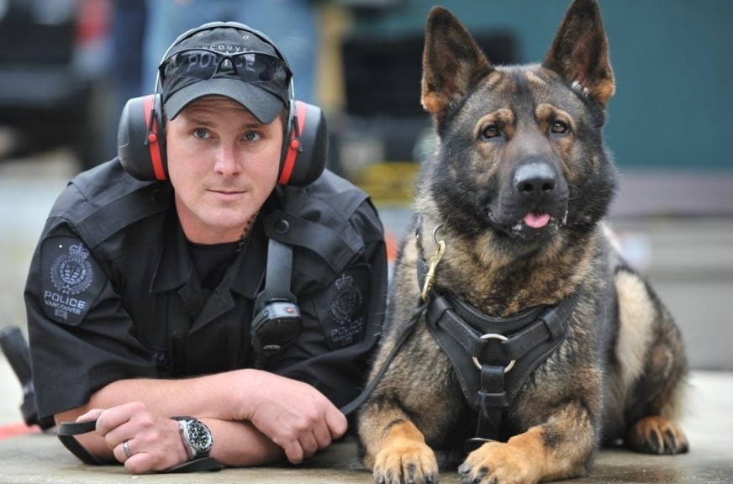
II. ỨNG DỤNG HIỂU BIẾT VỀ TẬP TÍNH VÀO THỰC TIỄN
Một số ứng dụng về tập tính trong thực tiễn
Dạy chó đi săn, bắt kẻ gian, phát hiện ma túy

Slide 33
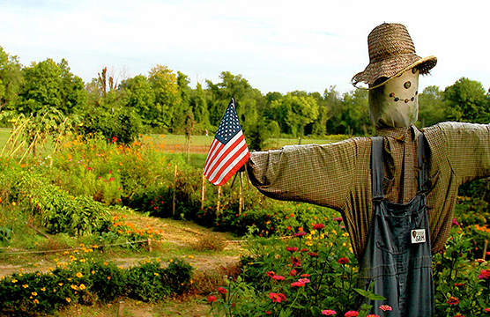
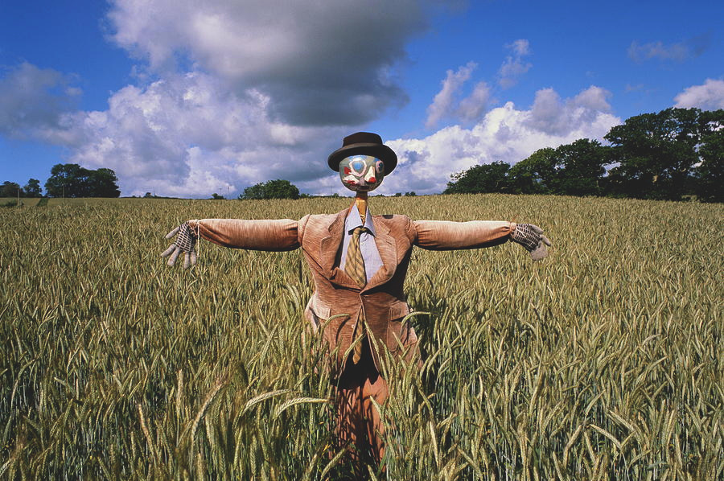
II. ỨNG DỤNG HIỂU BIẾT VỀ TẬP TÍNH VÀO THỰC TIỄN
Một số ứng dụng về tập tính trong thực tiễn
Làm bù nhìn ở ruộng, nương để đuổi chim phá hoại mùa màng

Slide 34
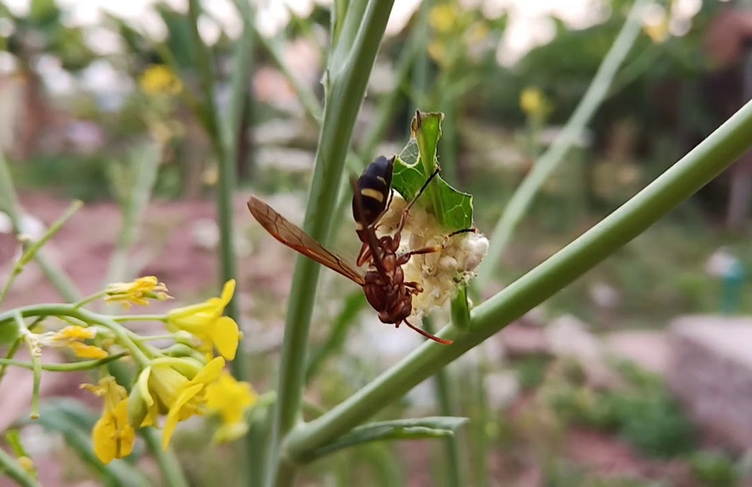
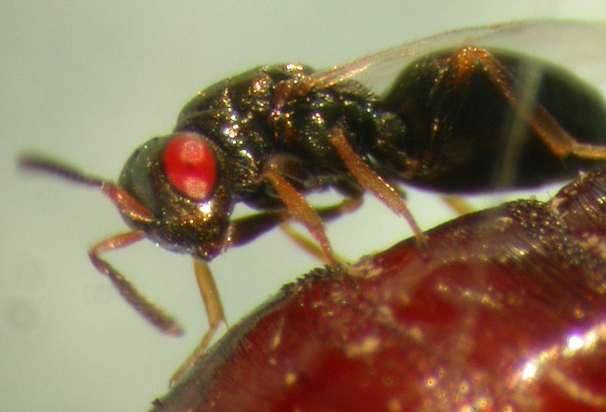
II. ỨNG DỤNG HIỂU BIẾT VỀ TẬP TÍNH VÀO THỰC TIỄN
Một số ứng dụng về tập tính trong thực tiễn
Nuôi ong mắt đổ để diệt sâu hại cây trồng

Slide 35
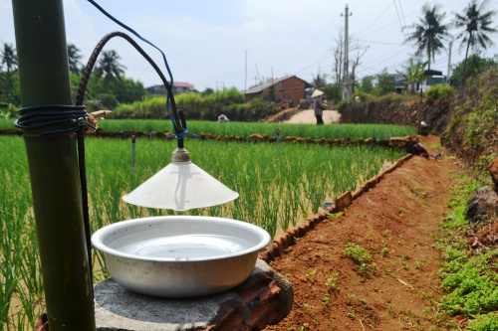
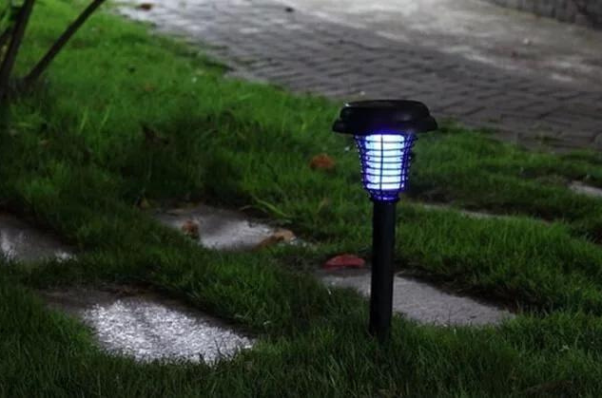
II. ỨNG DỤNG HIỂU BIẾT VỀ TẬP TÍNH VÀO THỰC TIỄN
Một số ứng dụng về tập tính trong thực tiễn
Dùng bẫy đèn ban đêm diệt côn trùng có hại

Slide 36
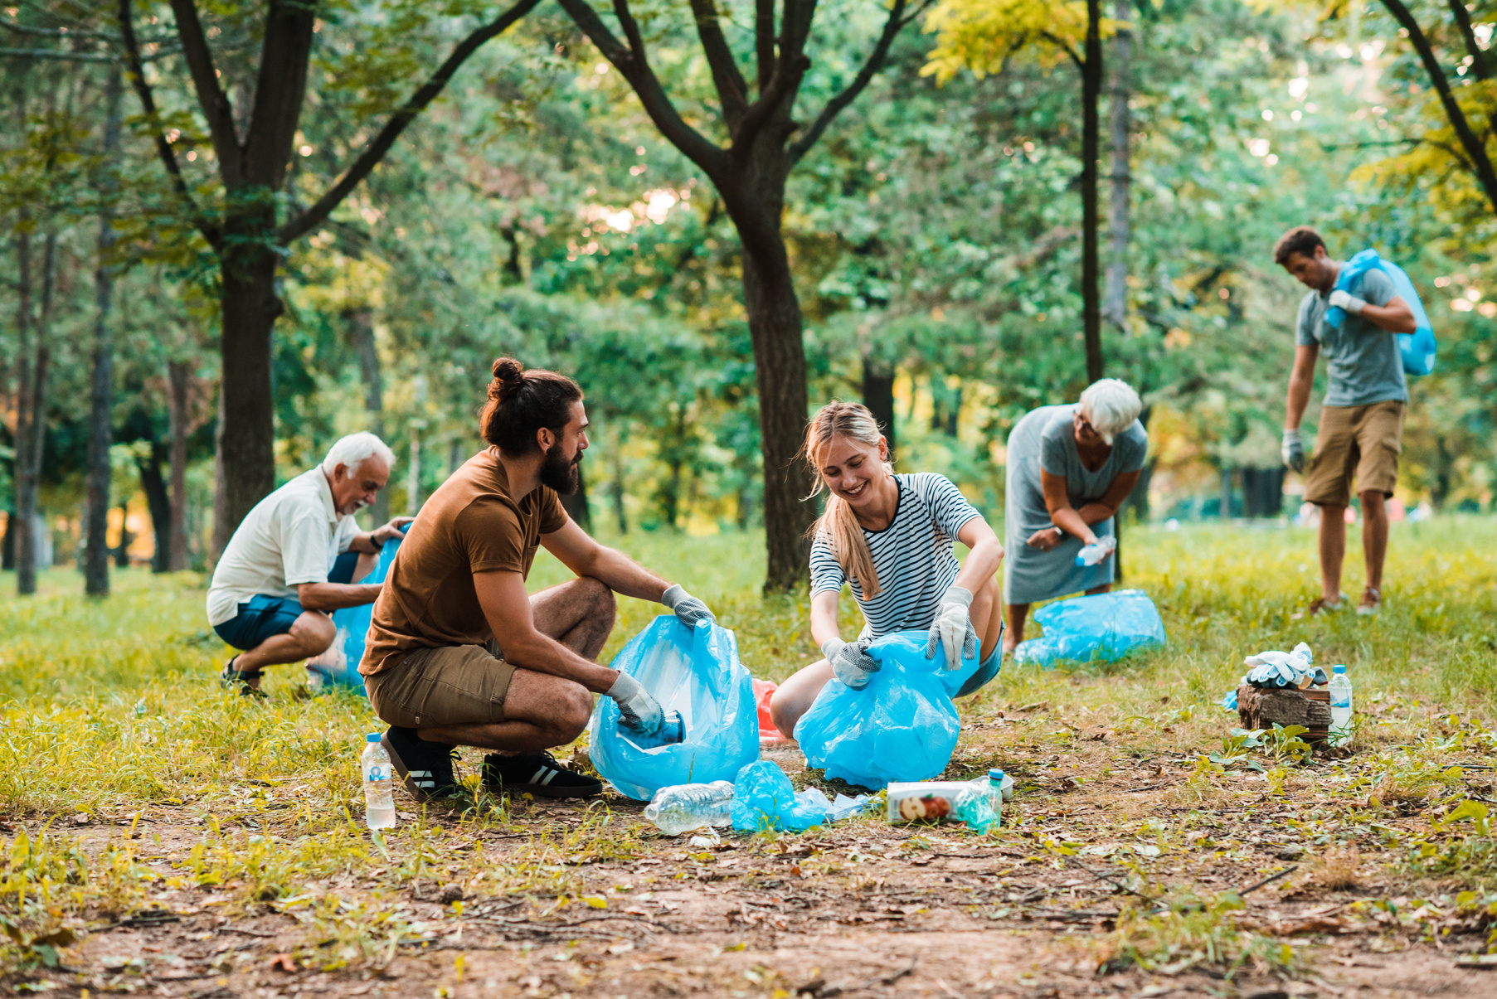
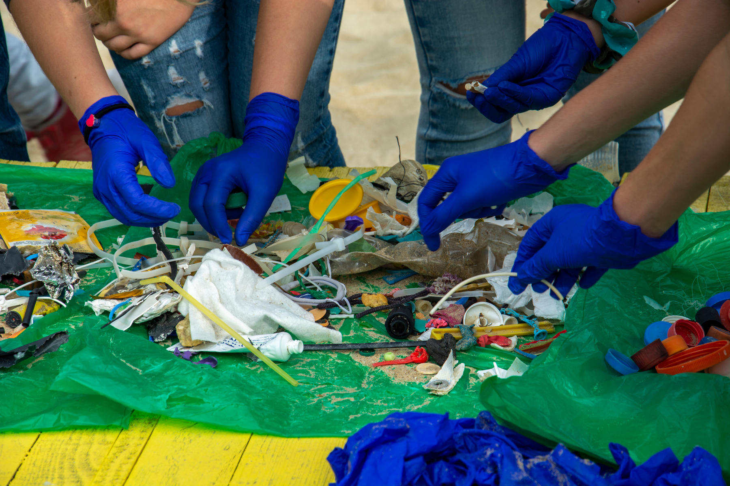
II. ỨNG DỤNG HIỂU BIẾT VỀ TẬP TÍNH VÀO THỰC TIỄN
Có thể xây dựng một số thói quen tốt ở người
Giữ gìn vệ sinh môi trường

Slide 37

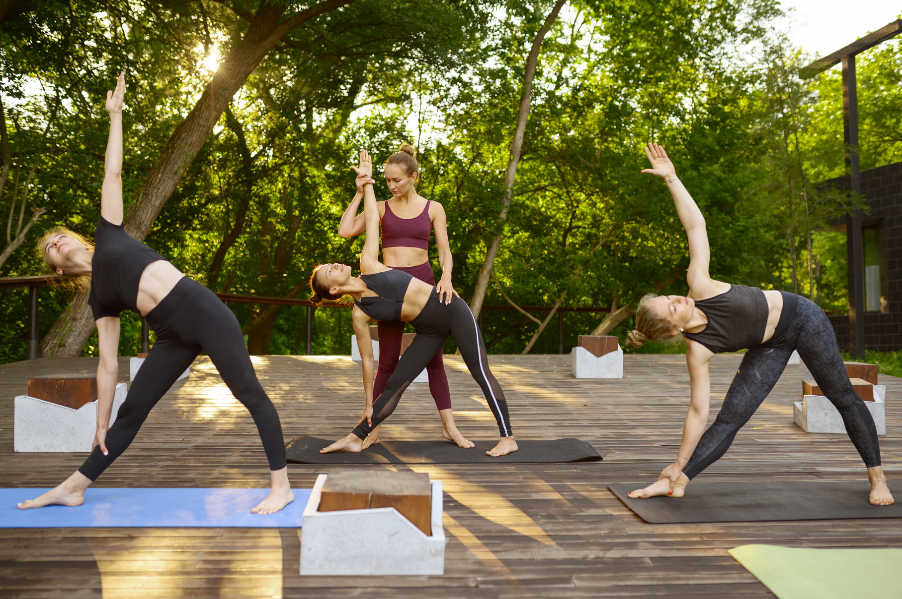
II. ỨNG DỤNG HIỂU BIẾT VỀ TẬP TÍNH VÀO THỰC TIỄN
Có thể xây dựng một số thói quen tốt ở người
Tập thể dục buổi sáng

Slide 38


II. ỨNG DỤNG HIỂU BIẾT VỀ TẬP TÍNH VÀO THỰC TIỄN
Có thể xây dựng một số thói quen tốt ở người
Học tập và làm việc khoa học

Slide 39
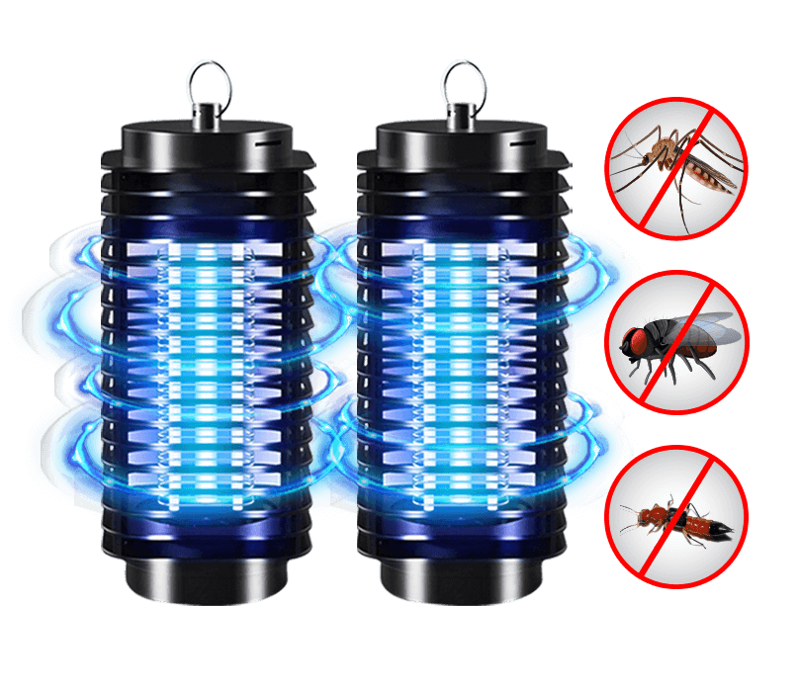
II. ỨNG DỤNG HIỂU BIẾT VỀ TẬP TÍNH VÀO THỰC TIỄN
Vì sao người ta có thể dùng biện pháp bẫy đèn ban đêm để diệt côn trùng có hại?
Trả lời
⇨ Có thể dùng đèn để bẫy côn trùng vì người ta dựa vào tập tính của một số loài côn trùng có hại là bị thu hút bởi ánh sáng.

Slide 40

II. ỨNG DỤNG HIỂU BIẾT VỀ TẬP TÍNH VÀO THỰC TIỄN
Vì sao người dân miền biển thường câu mực vào ban đêm?
Đáp án
⇨ Người dân vùng biển thường câu mực vào ban đêm vì dựa vào đặc tính của mực là sẽ bơi lại tìm thức ăn khi chúng cảm nhận được vùng ánh sáng

Slide 41
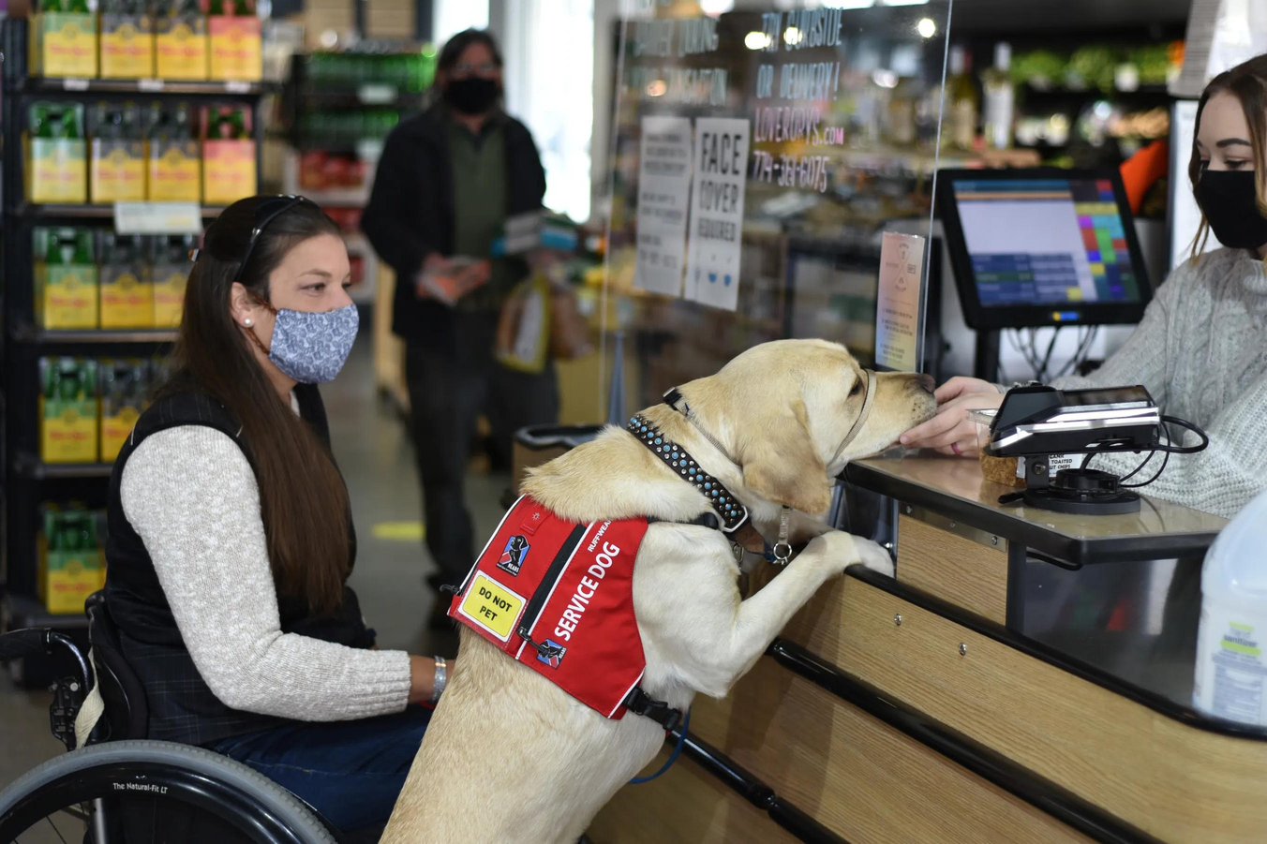
II. ỨNG DỤNG HIỂU BIẾT VỀ TẬP TÍNH VÀO THỰC TIỄN
Người ta dạy chó nghiệp vụ dựa trên cơ sở khoa học nào?
Đáp án
Người ta dạy chó nghiệp vụ dựa trên cơ sở các tập tính học được

Slide 42

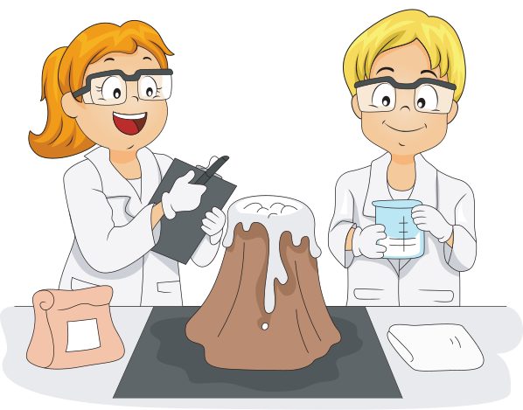
II. ỨNG DỤNG HIỂU BIẾT VỀ TẬP TÍNH VÀO THỰC TIỄN
Xây dựng thói quen học tập khoa học cho bản thân

Slide 43
II. ỨNG DỤNG HIỂU BIẾT VỀ TẬP TÍNH VÀO THỰC TIỄN
Tìm hiểu những tập tính của động vật được ứng dụng trong việc dự báo thời tiết

Slide 44


TÓM LẠI

Slide 45

Tập tính là một chuỗi phản ứng của động vật trả lời kích thích của môi trường, nhờ đó động vật thích nghi với môi trường sống. Tập tính của động vật rất đa dạng, có hai loại tập tính là tập tính bẩm sinh và tập tính học được
Tập tính có vai trò quan trọng trong đời sống của động vật vì liên quan mật thiết đến sự tồn tại và phát triển nòi giống, đảm bảo cho động vật thích nghi với môi trường sống
Ứng dụng hiểu biết về tập tính trong sản xuất nông nghiệp, truy tìm tội phạm, xây dựng thói quen tốt trong sinh hoạt, làm việc, học tập,…

Slide 46

Cám ơn các em lắng nghe

